Slide 1
Кейс «Рекламщики»
Уваров Кирилл
Notes:
Титульный слайд с фоном фирменного цвета

Slide 2
Синий уровень
Notes:
Слайд разделитель тем с фирменным цветом и лого

Slide 3
Текущая ситуация
Количество клиентов
Количество клиентов купивших услугу
Конверсия
300
В группе А
33
В группе А
11%
В группе А
В группе В
66
В группе В
13,2%
В группе В
500
Среди невидивших рекламу
Среди невидивших рекламу
1228
6,4%
Всего
20000
Всего
1327
Всего
6,6%
Notes:
Пример слайда с буллитами

Slide 4
Прогноз дополнительных покупок
Рекламная компания А
Рекламная компания В
Дополнительные покупки
894
Дополнительные покупки
1306
Доход
2652000
Доход
3919200
Расходы
70720
Расходы
104512
Доход
2581280
Доход
3814688
Notes:
Пример слайда с буллитами

Slide 5
Красный уровень
Notes:
Слайд разделитель тем с фирменным цветом и лого

Slide 6
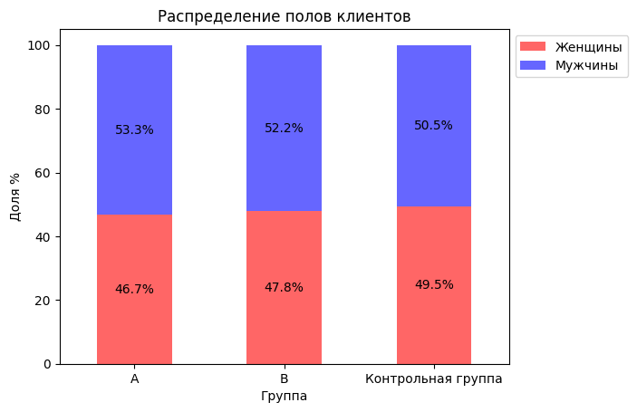
Распределение пола клиентов
Видим, что больших различий между распределением в группах нет. Разница меньше 3%.
Notes:
Пример слайда с графиком

Slide 7
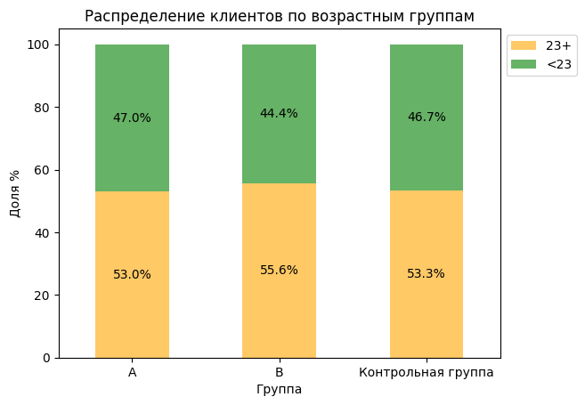
Распределение клиентов по возрастным группам
В таком распределении разница тоже небольшая и составляет максимум 2.3%
Notes:
Пример слайда с графиком

Slide 8
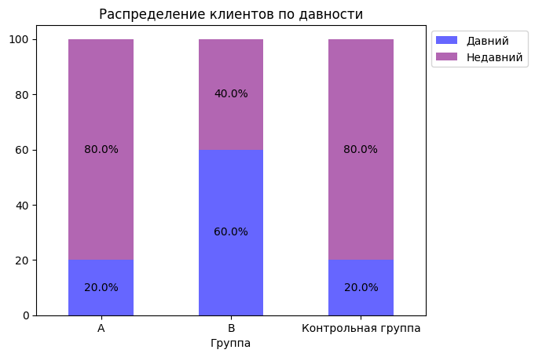
Распределение клиентов по времени использования
Здесь дела обстоят значительно хуже в группе В, в ней на 40% больше давних клиентов.
Notes:
Пример слайда с графиком

Slide 9
Для группы А
Клиенты в группе А максимально похожи по основным характеристикам на контрольную группу поэтому прогноз вполне реалистичен
Для группы В
Вывод
Клиенты в группе А максимально похожи по основным характеристикам на контрольную группу поэтому прогноз вполне реалистичен
Notes:
Пример слайда с буллитами

Slide 10
Черный уровень
Notes:
Слайд разделитель тем с фирменным цветом и лого

Slide 11
Конверсии по типу клиента давний/недавний
Вывод: конверсии среди давних клиентов во всех группах одинаковы. Конверсии среди давних клиентов гораздо больше чем среди новых. Самая высокая конверсия среди недавних клиентов в группе А.
Notes:
Пример слайда с графиком

Slide 12
Конверсии по типу клиента давний/недавний в зависимости от пола
Вывод: конверсия среди давних клиентов в разы больше во всех группах, что может говорить о необходимости повышения доверия новых клиентов. Конверсия среди новых клиентов женщин в 2 раза больше чем у мужчин.
Notes:
Пример слайда с графиком

Slide 13
Конверсии по типу клиента давний/недавний в зависимости от возраста
Вывод: конверсия в категории клиентов младше 23 больше во всех группах кроме группы А, в ней наоборот конверсии больше в категории клиентов старше 23.
Notes:
Пример слайда с графиком

Slide 14
Прогноз прибыли для группы А
Notes:
Пример слайда с графиком

Slide 15
Прогноз прибыли для группы B
Notes:
Пример слайда с графиком

Slide 16
Рекламную кампанию A следует ориентировать на клиентов старше 23 лет и тех, кто является давними клиентами, так как они проявляют более высокий уровень доверия к продукту. Это способствует лучшей конверсии и значительному увеличению прибыли.
Вывод
Рекламную кампанию B следует направить на молодых клиентов до 23 лет и недавних пользователей. Хотя конверсия в этой группе может быть ниже, большая численность аудитории компенсирует возможные потери в рентабельности за счет широкого охвата.
Notes:
Пример слайда с буллитами

